Slide 1
Livegang infraplannen.nl
<invoegen organisaties>
Team Ketensamenwerking versie 1.0

Slide 3
Inleiding
01

Slide 4

Inleiding
Een vliegende start
Tijdens deze livegang maken we een vliegende start met de eerste stappen naar de samenwerking om te komen tot structurele integrale planafstemming met infraplannen.nl:
  Doel en scope opfrissen
  Besturingsmodel invullen (bij kleine en middelgrote gemeenten kun je dit overslaan)
  Landelijke samenwerkingsafspraken doornemen
  Leren werken met infraplannen.nl
Naam: SPRONG <gemeente>
(Samen PRogrammeren van werken in de ONderGrond)

Slide 5
Doel en resultaat
03

Slide 6
Doel en resultaat
Een afgestemd portfolio draagt bij aan:
Inzicht in elkaars plannen en het signaleren van koppelkansen
Voorspelbaarheid
Vergroten maakbaarheid van gezamenlijke opgaven (regie op de ondergrond)
Overlast reduceren
Minimaliseren maatschappelijke kosten
Efficiënt benutten van materiaal en arbeidscapaciteit
'Niet alles hoeft samen'
Optimaal integraal ontwerp (incl. ruimtevraag voor de toekomst, o.a. warmte en/of waterstof en stikstofcompensatie)
Een realistisch portfolio
Doel:
Een afgestemd en realiseerbaar portfolio.
Resultaat:
Opzetten van een samenwerking waarin Vitens, Stedin en gemeente Bunschoten integraal planafstemmen (3 tot 10 jaar vooruit), dat leidt tot een afgewogen keuze waar alle samenwerkingspartners achterstaan.

Slide 7
Scope traject begeleiding
04

Slide 8

Scope traject begeleiding
Door Stichting Mijn Aansluiting
Scope van de opstart van deze samenwerking, met begeleiding van Stichting Mijn Aansluiting;
Begeleiding onboarding platform voor uitwisseling plandata (mits infraplannen.nl)
Samenwerkingsafspraken integrale planafstemming; hoe stemmen we onze plannen af?
Begeleiding eerste bijeenkomsten planafstemmingstafel: een afgestemd portfolio volgens één werkwijze.

Slide 9
Besturingsmodel invullen
06

Slide 10
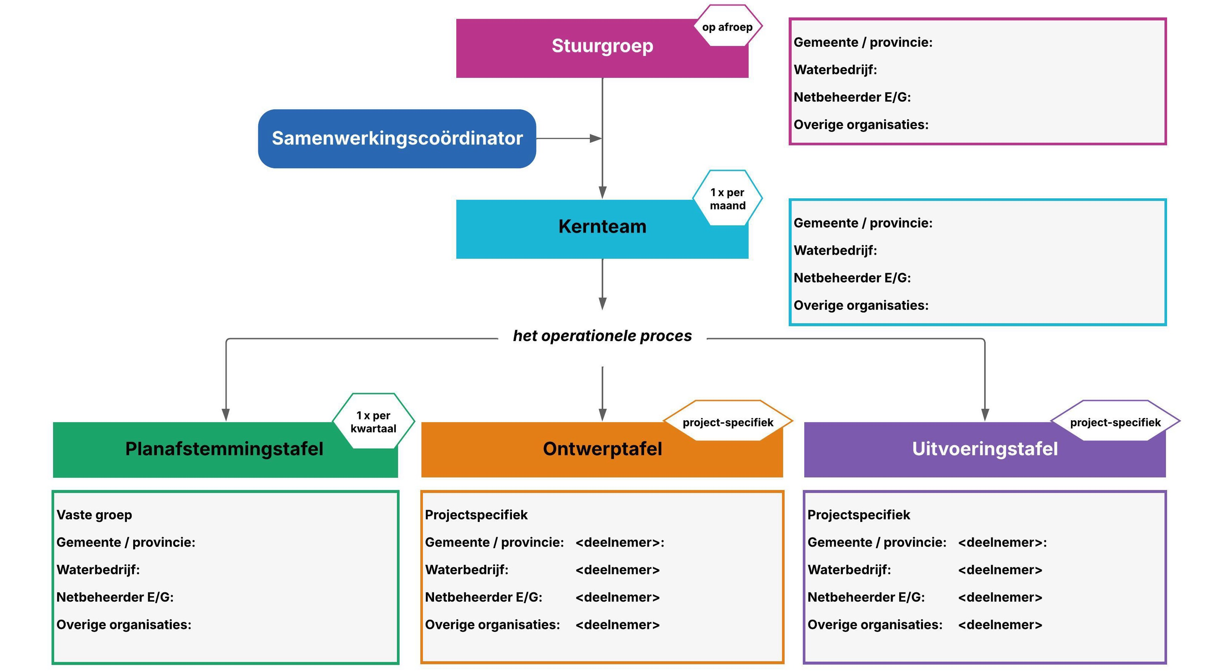
Besturingsmodel invullen
N.B. Bij een kleine en middelgrote gemeente kun je stuurgroep en kernteam overslaan

Slide 11
Landelijke samenwerkingsafspraken
SPRONG <naam gemeente>
08

Slide 12
Leren werken met infraplannen.nl aan de slag!
09

Slide 13
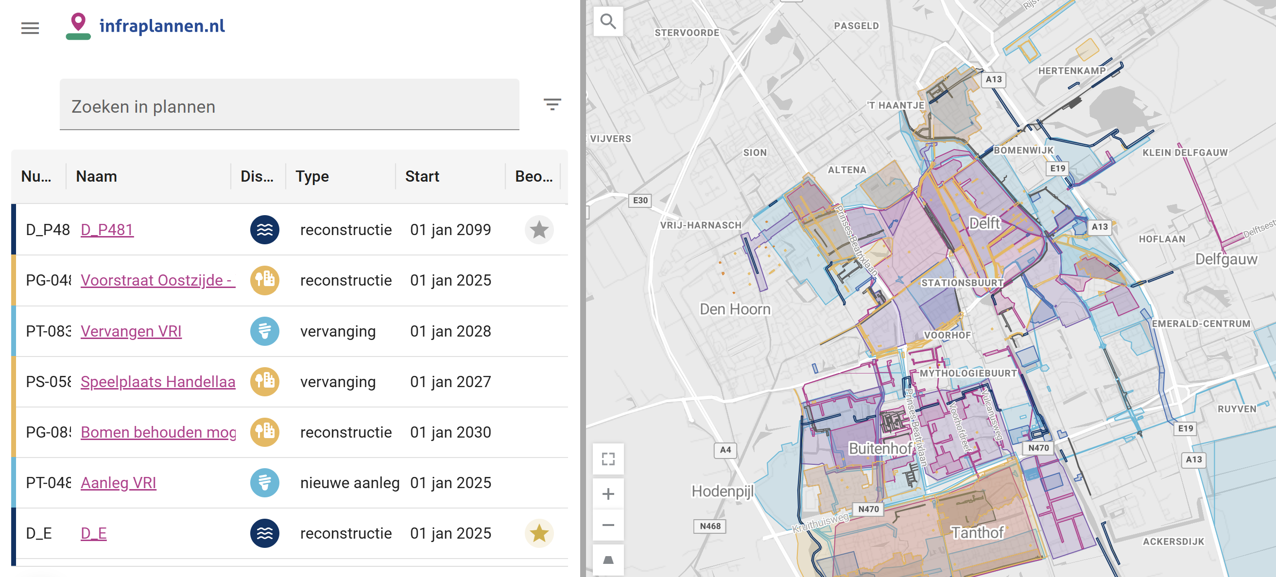
infraplannen.nl

Slide 14
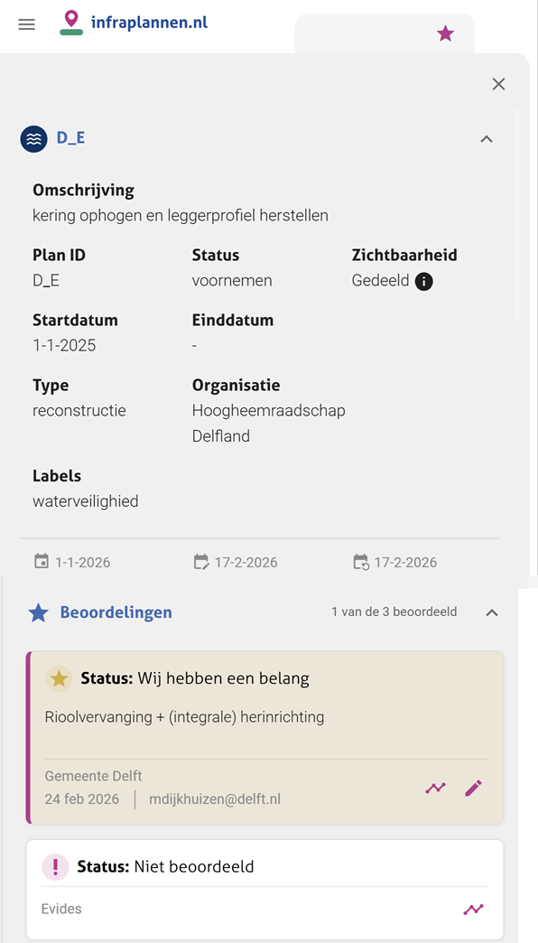
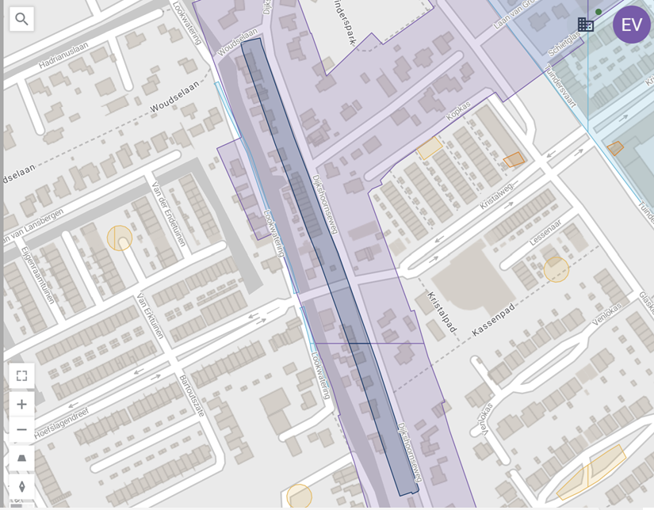
infraplannen.nl plan beoordelen

Slide 15
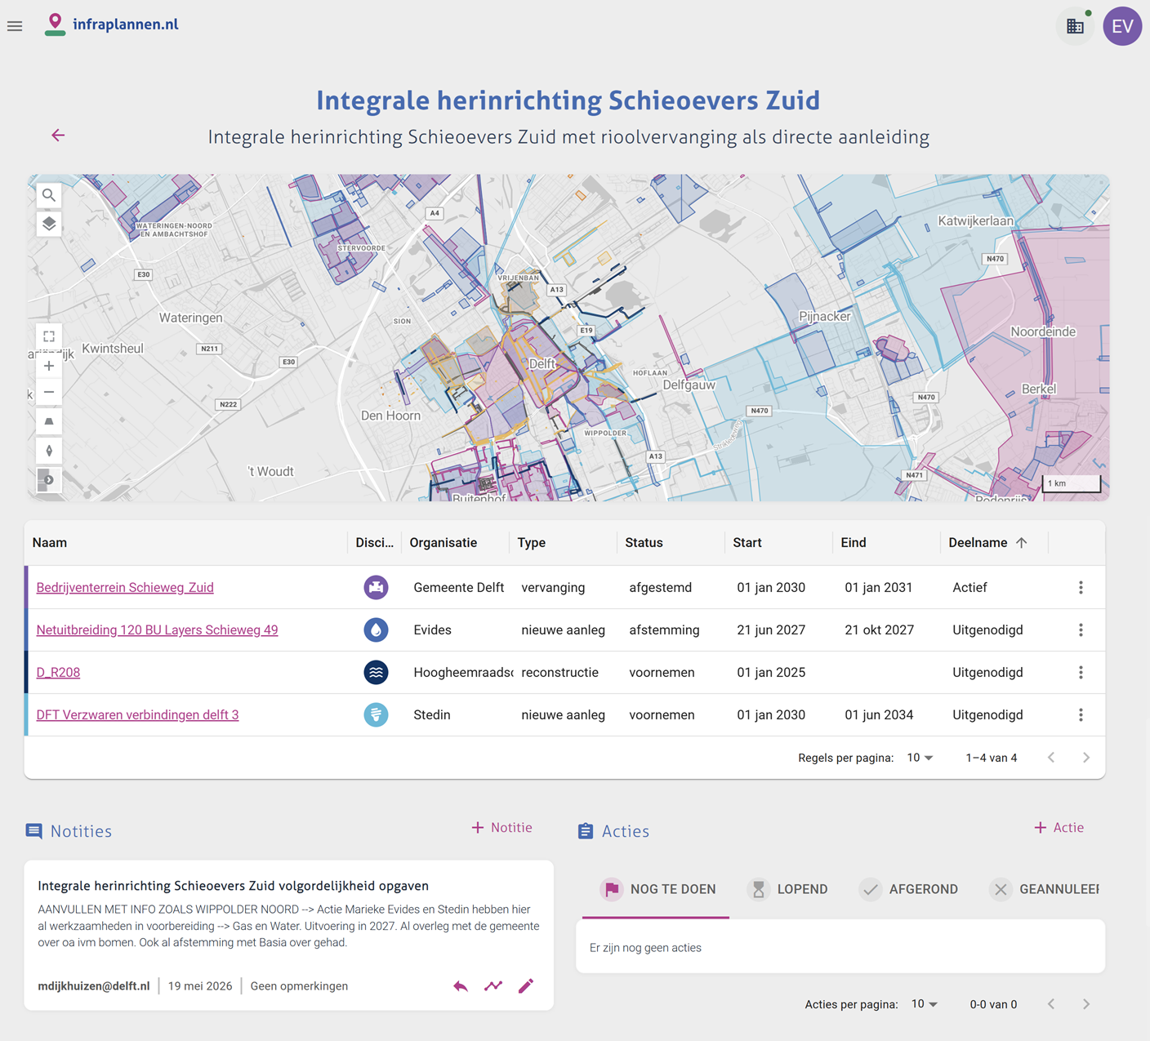
infraplannen.nl afstemmingsdossier

Slide 16
Leren werken met infraplannen.nl aan de slag!
09

